Slide 1
ПОДХОДЫ К ИЗМЕРЕНИЮ ИНФОРМАЦИИ
ИНФОРМАЦИЯ И ИНФОРМАЦИОННЫЕ ПРОЦЕССЫ

Slide 2
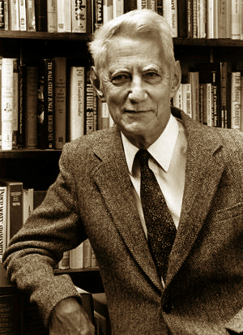
Содержательный подход
Информация – это снятая неопределенность. Сообщение, уменьшающее неопределенность знания в 2 раза, несет 1 бит информации.
!
Клод Элвуд Шеннон (1916-2001) – американский инженер и математик.
Notes:
Неопределенность во сколько раз?
Кол-во информации?

Slide 3
Метод половинного деления
1 | 2 | 3 | 4 | 5 | 6 | 7 | 8 | i

Slide 4
Метод половинного деления
О результатах футбольного матча известно, что больше трех мячей никто не забил. Чему равно кол-во информации о счете в матче?

Slide 5
Главная формула информатики
N=2^{i}
N – количество возможных (равновероятных) исходов события.
i – количество информации в сообщении об одном из N результатов

Slide 6
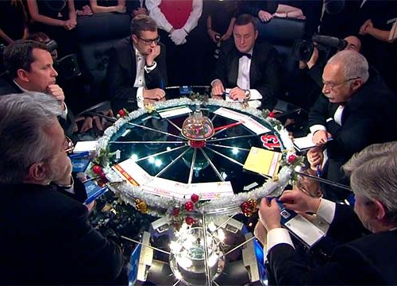
Содержательный подход
Стол телевизионной игры «Что? Где? Когда?» разбит на 13 равных секторов. Какое количество информации содержит сообщение ведущего: «Волчок указывает на супер-блиц».
?
Не знаю
13
6
7
4
3
2
2
1
1
2^{i} = N
13≤16=2⁴
4 вопроса
i = 4 бита
Знаю

Slide 7
Алфавитный подход
!
Информация – последовательность символов (букв, цифр, кодов точек изображения) некоторого алфавита.
Количество информации представленное в сообщении не зависит от содержания сообщения.
1 бит – количество информации в одном символе двоичного алфавита.
N=2^{i}
I=K*i
N – мощность алфавита;
i – информационный вес одного символа (разрядность двоичного кода);
K – количество символов в тексте;
I – информационный объем текста.

Slide 8
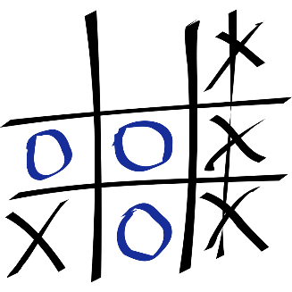
Алфавитный подход
Подсчитайте информационный объем необходимый для записи текущего состояния игры в крестики-нолики на поле 3х3 клетки.
?
Notes:
18 бит

Slide 9
Алфавитный подход
Для регистрации на некотором сайте пользователю надо придумать пароль, состоящий из 10 символов. В качестве символов можно использовать десятичные цифры и строчные буквы латинского алфавита. Пароли кодируются посимвольно. Все символы кодируются одинаковым и минимально возможным количеством бит. Для хранения сведений о каждом пользователе в системе отведено одинаковое и минимально возможное количество байт. Какой объем памяти потребуется для хранения 100 паролей?

Slide 10
Единицы измерения информации
1 Кбайт = 2¹⁰ байт
1 Мбайт = 2¹⁰ Кбайт = 2²⁰ байт
1 Гбайт = 2¹⁰ Мбайт = 2²⁰ Кбайт = 2³⁰ байт
1 Тбайт = 2¹⁰ Гбайт = 2²⁰ Мбайт = 2³⁰ Кбайт = 2⁴⁰ байт
С 1999 г. Международная комиссия ввела новый стандарт:
1 килобайт = 1000 байт,
1024 байта = 1 кикибайт (Кибайт).

Slide 11
Вопросы и задания
В кинозале 16 рядов, в каждом ряду 32 места. Какое количество информации несет сообщение о том, что вам купили билет на 12 ряд, 10-е место?
В школе 750 учащихся. Коды учащихся записаны в школьной информационной системе с помощью минимального количества бит. Каков информационный объем в байтах сообщения о кодах 180 учащихся начальных классов?

